Slide 1
Государственное казенное общеобразовательное учреждение Свердловской области «Екатеринбургская школа-интернат для детей, нуждающихся в длительном лечении»
Школьный консилиум как средство в системе мониторинга качества образования детей с ОВЗ в соответствиии с требованиями ФГОС НОО
учитель-логопед
Вандышева А.В.

Slide 2
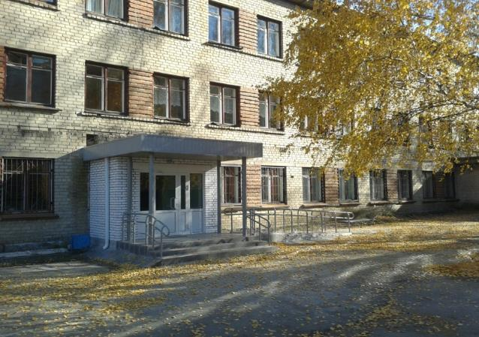
оказание помощи семье в получении образования, воспитания, обеспечение проведения реабилитационных и лечебно-оздоровительных мероприятий, оказание помощи ребенку в реализации себя в обществе, социальная защита и разностороннее развитие детей, нуждающихся в длительном лечении.
Миссия школы

Slide 3
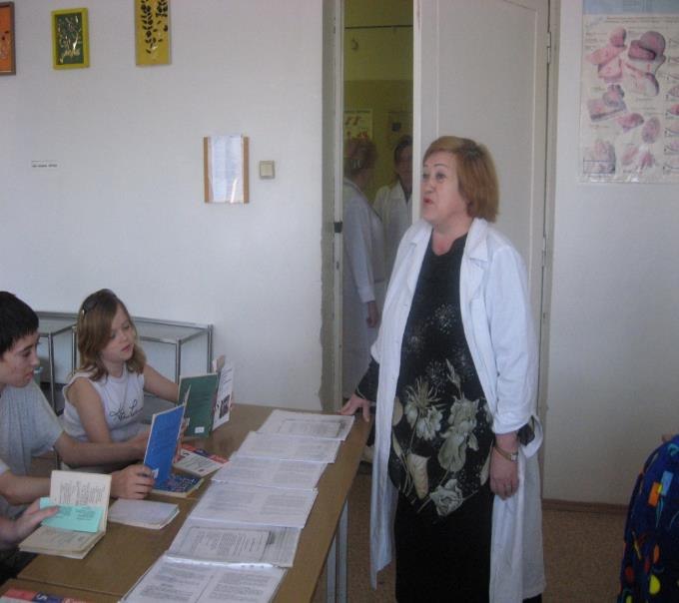
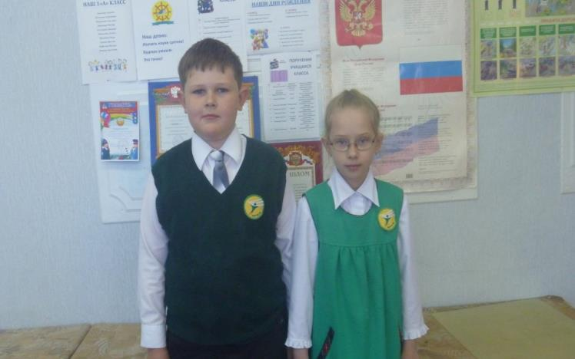
Дети с патологией опорно-двигательного аппарата дети с ограниченными возможностями здоровья дети-инвалиды
Контингент детей

Slide 4
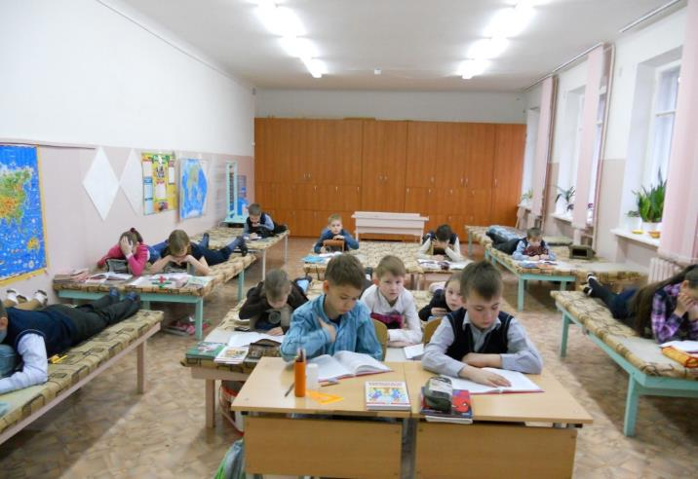
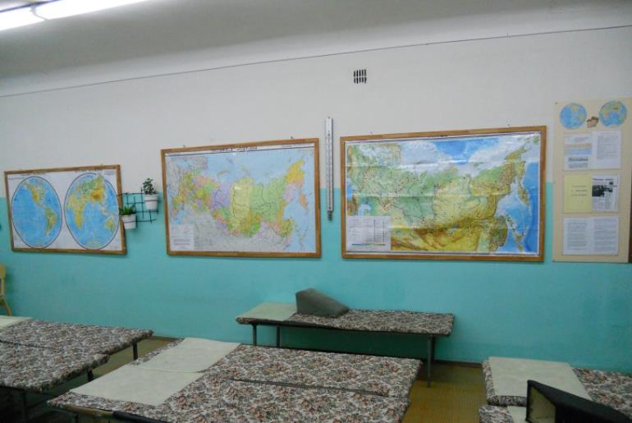
Специфика обучения

Slide 5
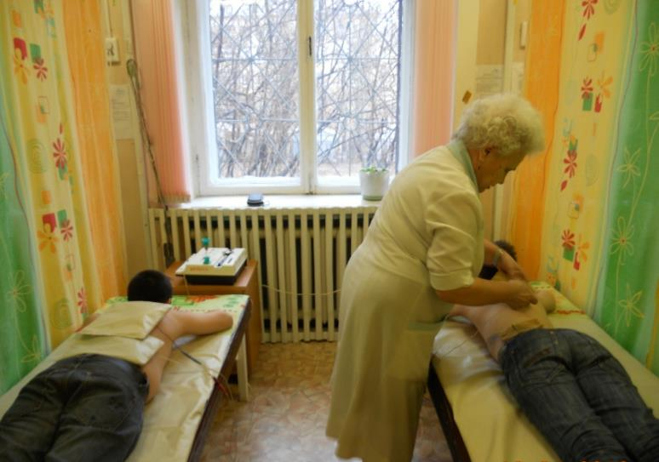
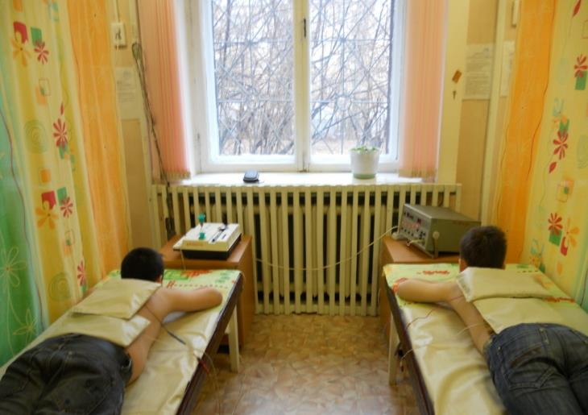
Кабинет физиолечения

Slide 6
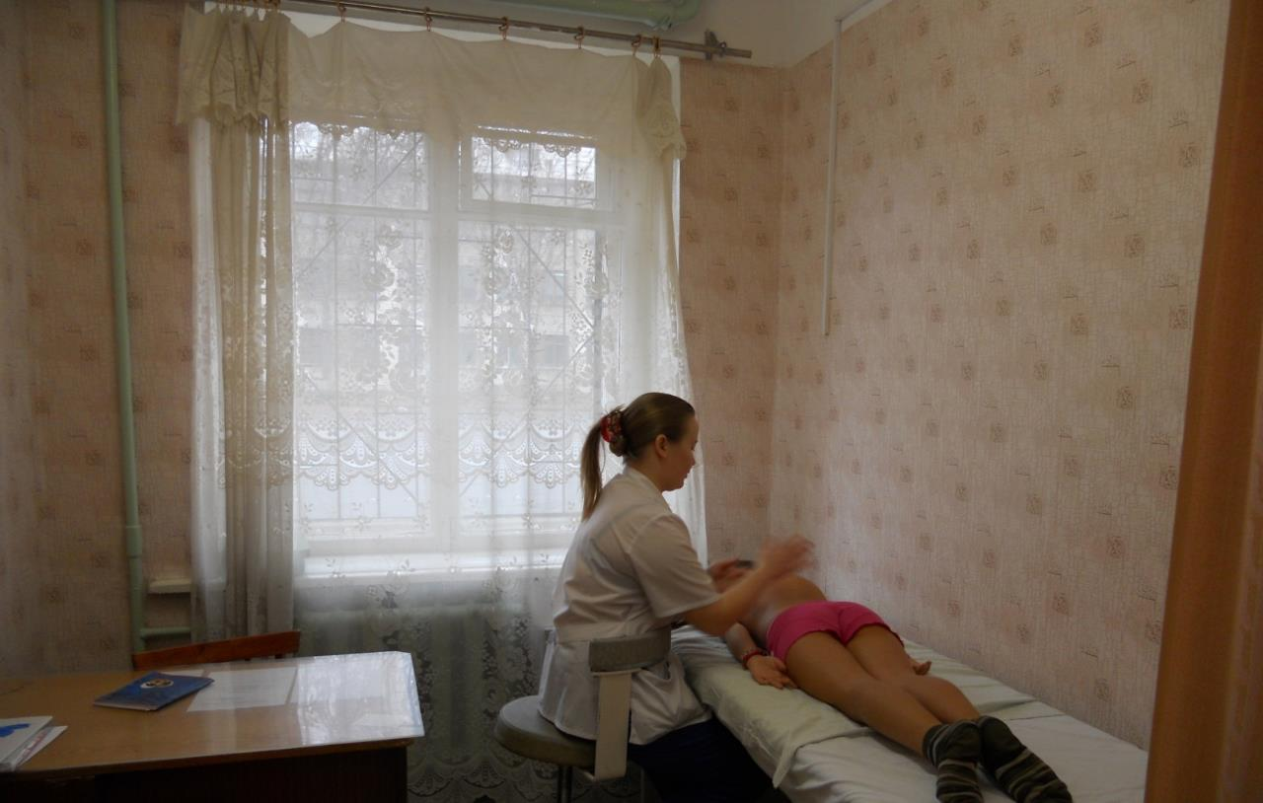
Кабинет лечебного массажа

Slide 7
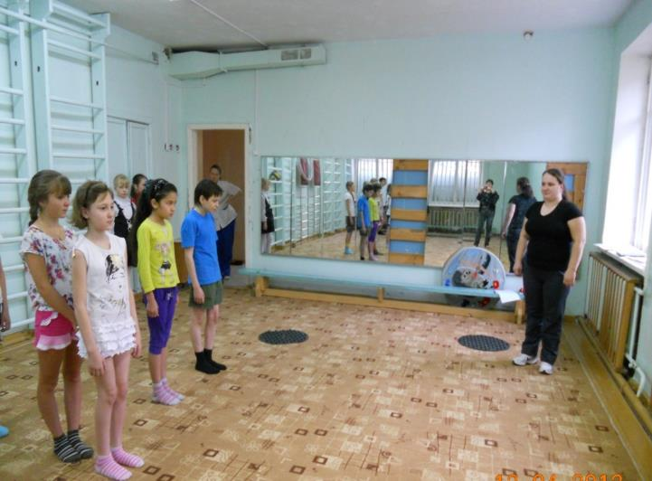
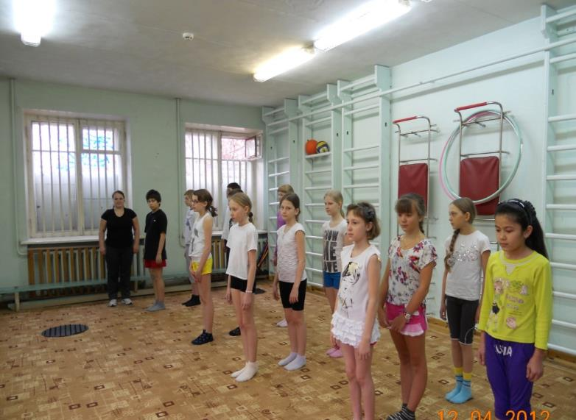
Зал лечебной физкультуры

Slide 8
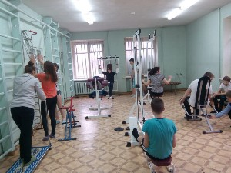
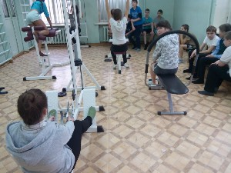
Тренажерный зал

Slide 9
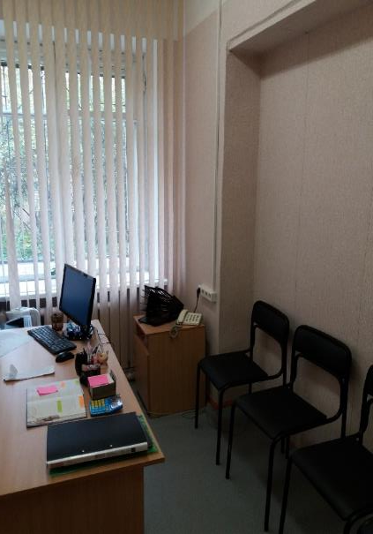
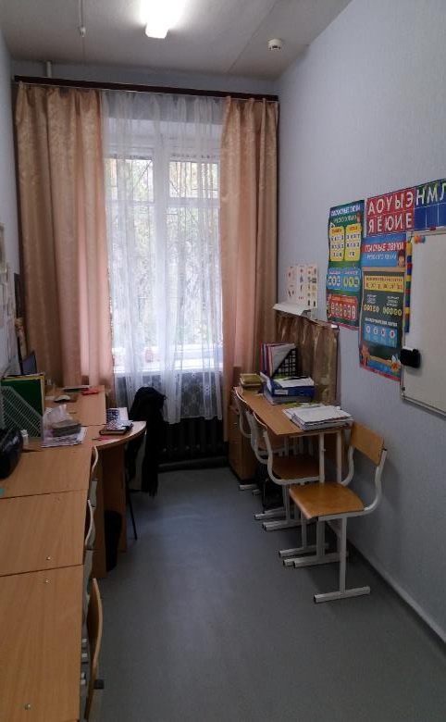
Кабинет учителя-логопеда,
педагога - психолога, социального педагога

Slide 10
Формы мониторинга качества образования детей с ОВЗ

Slide 11
Рекомендации ПМПк ГКОУ СО «Екатеринбургская школа-интернат для детей, нуждающихся в длительном лечении» от «_____» ______________20 _____г. (протокол №___ от ________________20_____г.) ФИО обучающегося _____________________________________________________________________________________ Дата рождения ___________________________________________________ класс _____________________________ Цель направления на ПМПК ______________________________________________________________________________ Заключение ПМПк ________________________________________________________________________________________ Срок контрольного ПМПк ___________________________________________________________________________________________________________ Я, ______________________________________________________________________ с рекомендациями ознакомлен(а) Дата _____________ Подпись родителя(законного представителя)_________________(расшифровка)____________________________
Рекомендации специалистов по работе с детьми с ОВЗ
Рекомендации |  | Ознакомлен (подпись)
Родителям (законным представителям)
Классному руководителю
Педагогу (воспитателю)
Педагогу- психологу
Учителю- логопеду
Социальному педагогу

Slide 12
ФИО обучающегося ____________________________________________________________________класс _________________ Дата заполнения ____________________ Фио педагога______________________________________________________
Дневник наблюдения за ребенком
№ | Характер нарушений | Наблюдаемые нарушения у ребенка (необходимое подчеркнуть, добавить неуказанное в перечне) | Степень проявления
 |  |  | 0 | 1 | 2 | 3 | 4
1. | Агрессивность | Ребенок толкает сверстников, ломает ручки, карандаши, кусается, плюется, ругается, щипается, бросается предметами и т.п.
2. | Негативизм | Отказывается даже от интересной игры, часто говорит слова «не хочу или не буду» .
3. | Демонстративность | Поворачивается спиной к собеседнику, утрирует движения, стремится обратить на себя внимание в ущерб организации урока, делает что-то наоборот и наблюдает за реакцией окружающих и т.п.
4. | Эмоциональная отстраненность | С трудом включается в коллективную форму занятий, избегает смотреть в лицо собеседнику, стремится уединиться, занят своим делом и не замечает окружающих, часто не использует речь как средство общения.
5. | Обидчивость (эмоциональная неустойчивость) | Болезненно реагирует на замечания, обижается при проигрыше в игре.
6. | Нерешительность | Отказывается от ведущих ролей в играх, избегает ситуации устного опроса на занятии, не отвечает, хотя знает ответ.
7. | Конфликтность | Обижает сверстников, ни в чем им не уступает, ссорится, является зачинщиком конфликта.
8. | Вспыльчивость | Бросает игрушки, ручки, учебники, может разорвать учебники и тетради, стучит или грозится кулаками.
9. | Страхи | Страх собаки, высоты, новых людей, новой ситуации, страх опроса и т.п.
10. | Скованность | Двигательно скован, неловок в новой ситуации, неуклюж.

Slide 13
Дневник наблюдения за ребенком
11. | Заторможенность | Не знает чем заняться, бездеятельно смотрит по сторонам, говорит слишком тихо, темп действий замедлен, при выполнении действий по сигналу запаздывает.
12. | Эгоцентричность | Считает, что все игрушки, конфеты, похвалы учителя для него, стремится навязать свое мнение детям, считает себя лидером группы.
13. | Избегание умственных усилий | Быстро устает от доступного по возрасту умственного задания (на сравнение, обобщение, действия по образцу и т.д.)
14. | Дефицит внимания | Легко отвлекаем, на занятиях смотрит по сторонам, приходится повторять задания по несколько раз
15. | Двигательная расторможенность | Затрудняется сидеть во время занятия, постоянно встает или ходит по классу, темп действий убыстрен, быстро возбуждается и медленно успокаивается от шумной игры.
16. | Речевая расторможенность | Говорит слишком громко, темп речи убыстрен, переговаривается на занятии, несмотря за замечания взрослого, что-то «бормочет».
17 | Псевдоглухота | Не выполняет просьбу, хотя слышит и понимает содержание требования.
18. | Непонимание сложных словесных.инструкций | Путает или пропускает последовательность действий по словесной инструкции взрослого .
19. | Непонимание простых словесных инструкций | Ориентируется на наглядный образец поведения или действия взрослого, а не на объяснение задания.
20. | Застреваемость | Рисует многократно повторяющиеся элементы, навязчив при общении, повторяет многократно одну и ту же фразу, застревает на обиде, с трудом переключается.
21. | Сниженная умственная работоспособность | Быстро устает от задания, требующего умственной активности, бросает начатое.
22. | Сниженная физическая работоспособность | Быстро устает на прогулке, от подвижных игр и т.п.

Slide 15
Характер нарушений наблюдается: 4 балла – всегда 3 балла – часто 2 балла – иногда 1 балл – редко 0 баллов – никогда не наблюдается степень проявления: 80% - 100% - базовый уровень 60% – 80 % - достаточный уровень 40% – 60% - минимально-необходимый 20% - 40% - проблемный 0% - 20% - значительно низкий
Критерии оценивания Дневника и Диагностической карты

Slide 16
Выписки из протоколов ШПМПк

Slide 17
Отказ от прохождения ТОПМПК

Slide 18
«обучающиеся с овз имеют право добровольно выбирать формат выпускных испытаний»
Подготовка к государственной итоговой аттестации
ГИА - 9
ОГЭ | ГВЭ

Slide 19
Благодарим за внимание!

